Slide 1
- DragonBreath - Kontrola zmajeve vatre spirometrom
Tim: Zmajoliki
Izradili: Antonio Hren, Mislav Maljković, Stefan Vedrina

Slide 2
Zahtjevi projekta
1. Simulacija vježbe spirometrom
Čitanje vrijednosti potenciometra i zaglađivanje signala
Izračun volumena I protoka simuliranog udaha
Implementacija logike vježbe spirometrom, uz aktivacijske pragove
Uvod kazne I nagrade, ovisno o rezultatu vježbe
2. Vizualizacija vježbe
Prikaz logike spirometra snagom zmajeve vatre na OLED zaslonu
Prikaz trenutnih bodova na LED Brojaču
3. IoT funkcionalnosti
Spremanje najboljeg rezultata u trajnu memoriju
Slanje ukupno ostvarenog volumena Wi-Fi vezom

Slide 3

Korištene tehnologije
ESP32 Mikrokontroler uz Arduino framework – Centralni dio sustava
Wokwi – Simulacijsko okruženje
Visual Studio Code uz PlatformIO – Razvojno okružnje
GitHub – Verzioniranje i wiki dokumentacija
Doxygen – Generiranje dokumentacije

Slide 4
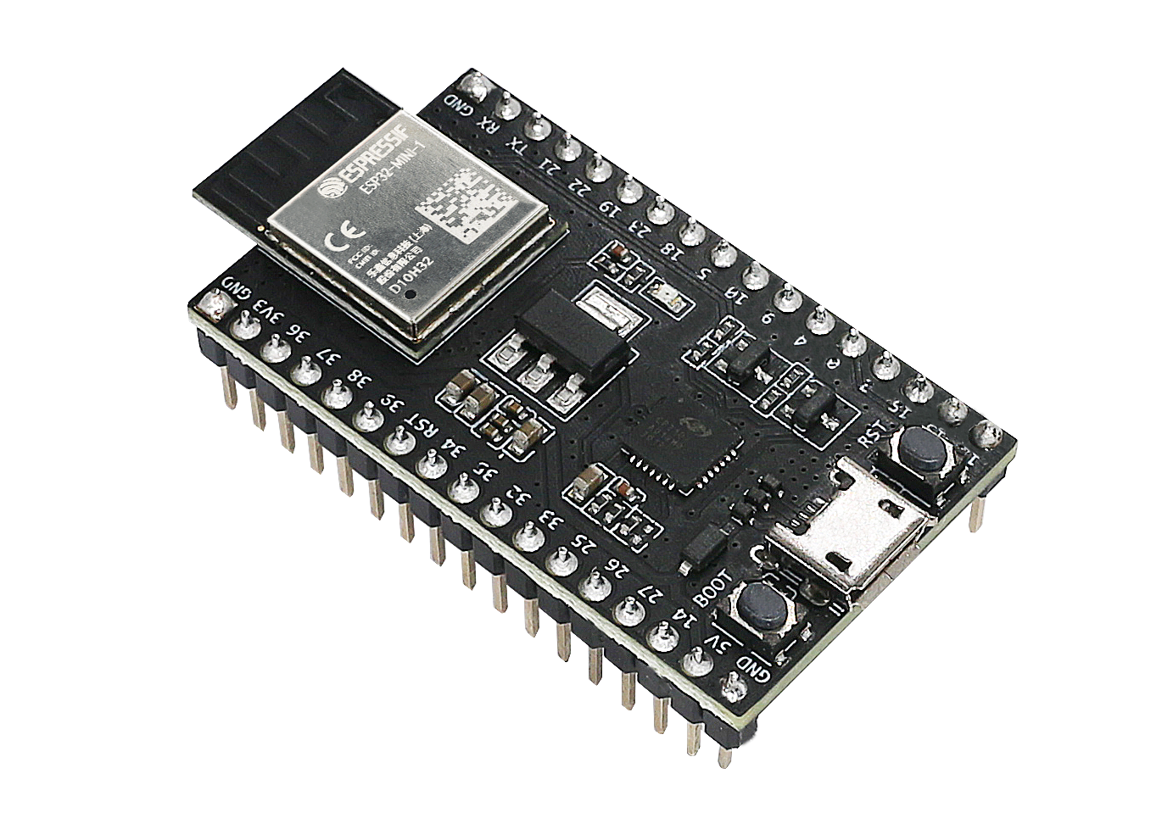
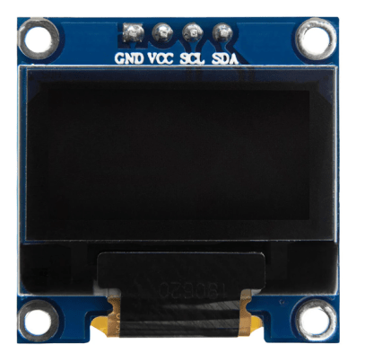
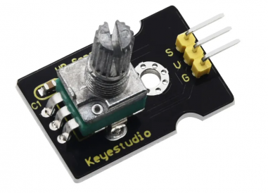
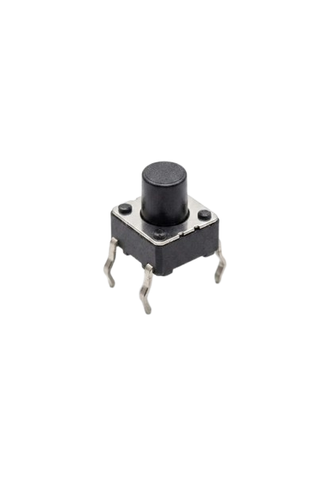
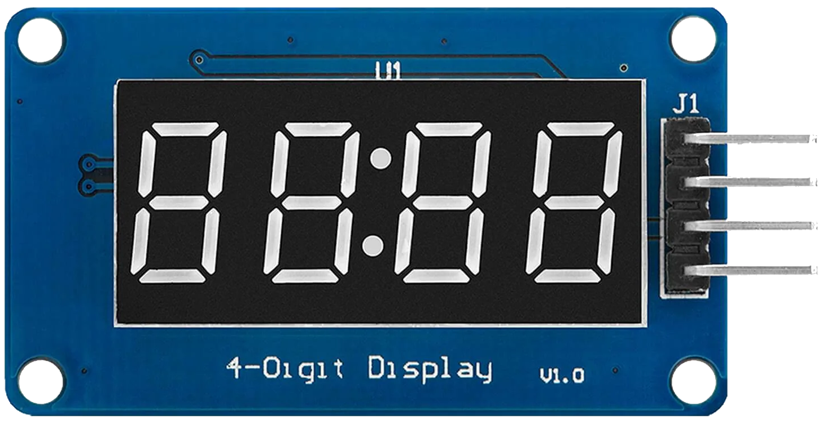
Komponente sustava
ESP32 mikrokontroler
Analogni potenciometar
SSD1306 OLED zaslon
TM1637 LED brojač
Gumb

Slide 5
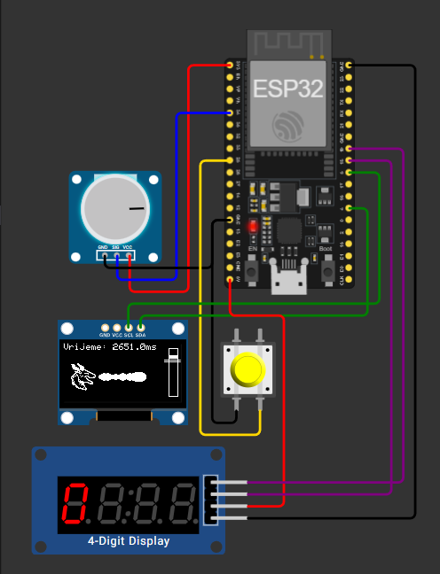
Shema

Slide 6
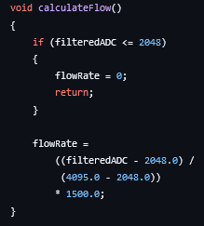
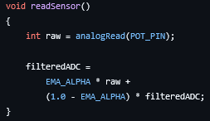
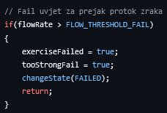
Rješenje – Logika vježbe
Čitanje, filtriranje i prevođenje signala potenciometra
U projektu nema delay(), eliminirano blokirajuće kašnjenje
Četiri stanja vježbe: IDLE, INHALE, SUCCESS i FAILED
updateExercise() odlučuje o promjenama stanje prema danim podacima vremena i protoka zraka

Slide 7
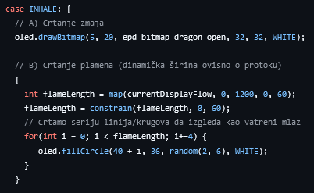
Rješenje - Vizualizacija
Korištene Adafruit (OLED) i TM1637 (Brojač) biblioteke
Metoda display_update() zvana svaki loop za ažuriranje prikaza
Različiti prikazi ovisno o stanju igre, te predanim varijablama
Korištene ručno nacrtane ikone, oblici (definirani u biblioteci) i prikaz teksta na OLED-u, te prevođenje i prikaz brojeva na brojaču

Slide 8
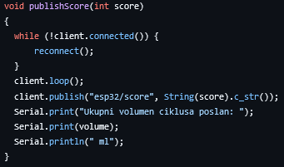
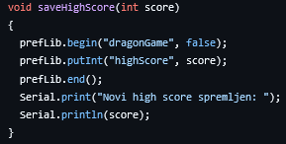
Rješenje - IoT
WiFi
MQTT prokol, PubSubClient
Trajna memorija
NVS, Preferences biblioteka

Slide 9
DEMO PROJEKTA

